Slide 1

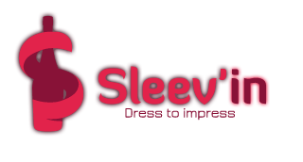

Slide 2
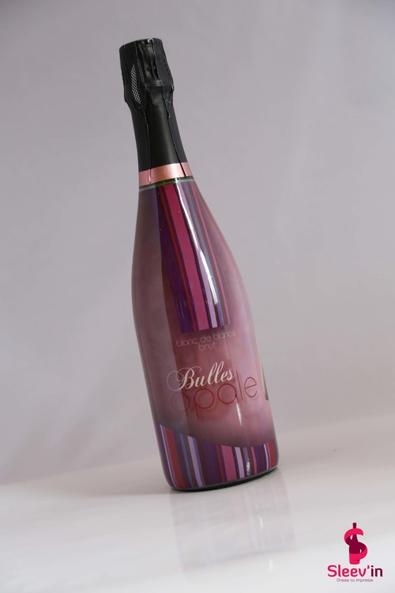

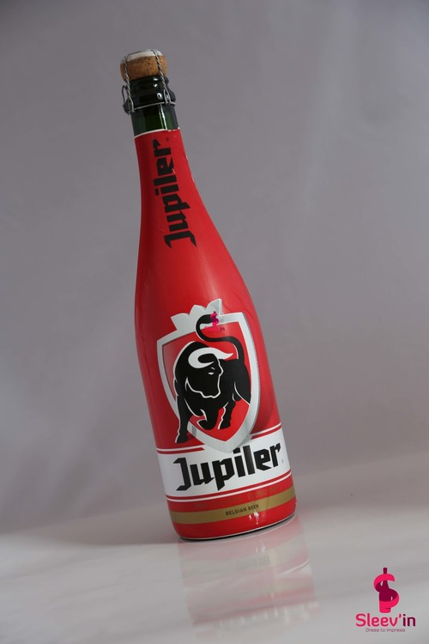
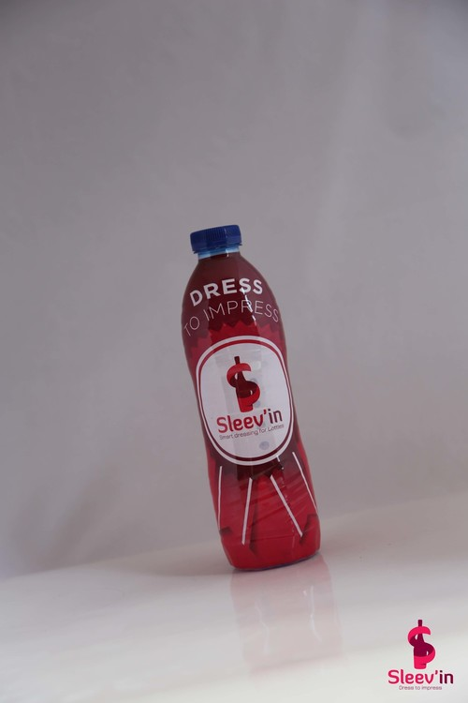
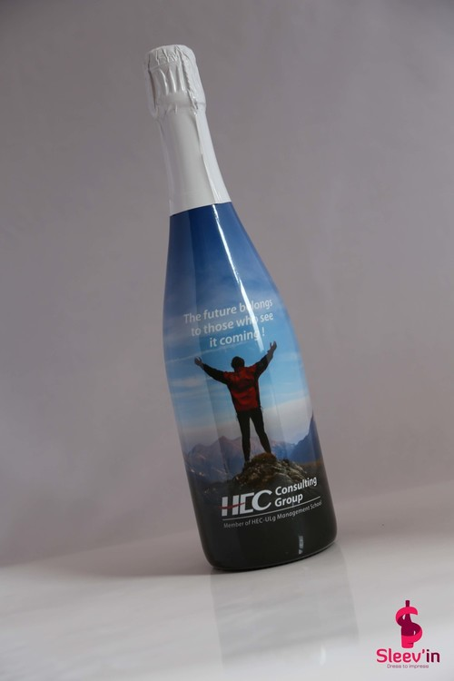
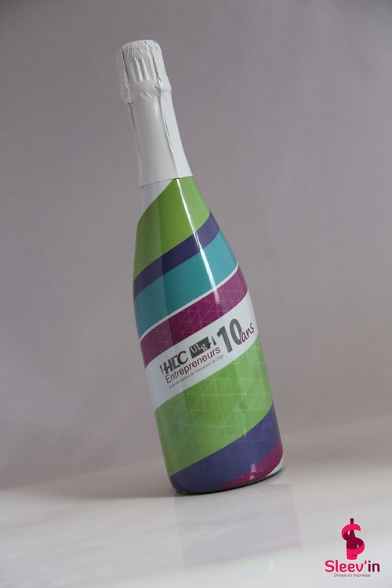
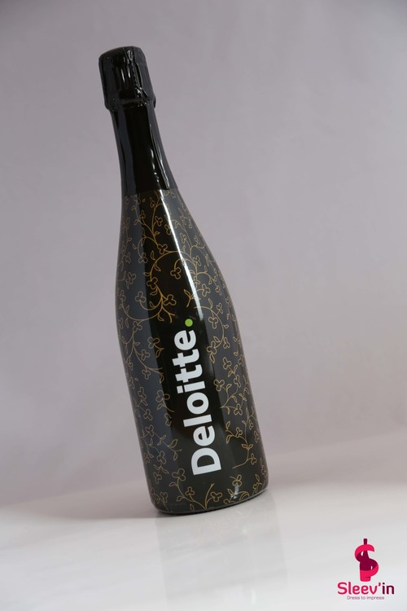
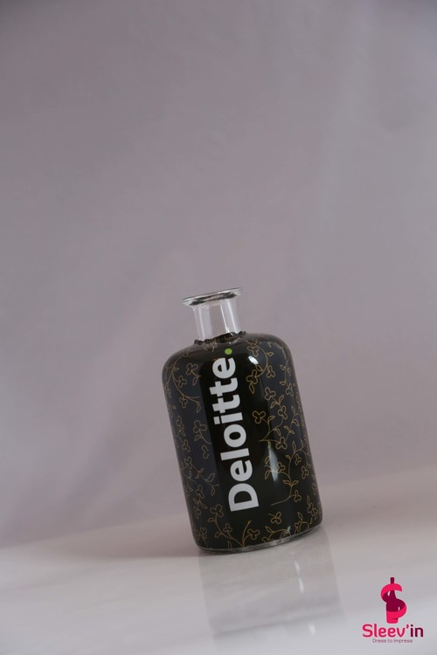
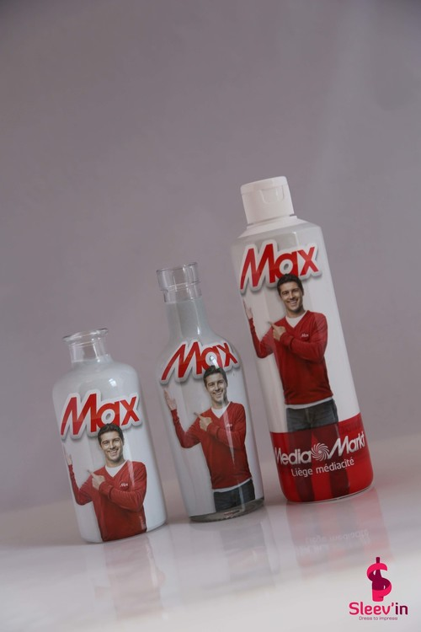


Habillages personnalisés pour chaque type de bouteille
Sleev’In ?
Avantages
Liberté graphique totale
Comment ?
360° de pure créativité
Marché
Objectif
Pour une bouteille unique et incomparable
Stratégie

Slide 3


Sleev’In ?
Liège
Chênée
Avantages
Comment ?
Marché
Objectif
Stratégie

Slide 4
Maîtrise des règlementations (vins, douane, administratif …)
Sleev’In ?
Avantages
Présence d’un entrepôt en suspension de droit d'accises (facilitant les démarches en termes d’import-export)
Comment ?
Marché
Bouteille personnalisée = objet publicitaire déductible à 100%
Objectif
Une bouteille personnalisée unique marque l’esprit
Stratégie

Slide 5

Sleev’In ?
Impression de l’emballage personnalisé
Avantages
Mise en place sur la bouteille
Comment ?
Séchage de la bouteille
Marché
Objectif
La bouteille est prête à être expédiée
Stratégie

Slide 6
B2B
B2C
Sleev’In ?
Destiné à n’importe quel secteur du B2B
Mais concerne également les particuliers
Avantages
Comment ?
Cadeaux d’affaire
Mariages
Marché
Décoration de bureau
Fêtes
Objectif
Acte promotionnel
Évenements
Stratégie
…
…

Slide 7
Sleev’In ?
???????????????
Avantages
Comment ?
???????????????
Marché
Objectif
???????????????
Stratégie

Slide 8
Sleev’In ?
???????????????
Avantages
???????????????
Comment ?
???????????????
Marché
???????????????
Objectif
???????????????
Stratégie

Slide 9
Merci !

